Slide 1
МЫ ПОМНИМ МЫ БЛАГОДАРИМ
Помним!
Чтим!
Благодарим!
Давайте память воинов почтим, Всех тех, кто пал, за Родину сражаясь, Всю жизнь свою народу посвятив, Своей судьбой бесстрашно поступаясь. Мы не имеем права их забыть,
Кто наше небо отстоял навечно,
Их подвиги должны мы помнить, чтить,
И благодарность наша бесконечна.
И падали, но духом не сломались,
Вперед стремились, боль превозмогая,
Чтоб дети их под солнцем родились,
И жили в мире, бед не зная.
Пусть время мчится, годы вдаль летят,
Но имена навечно сохранятся,
И подвиги их – у нас в сердцах,
Чтоб внуки наши подвигу равнялись.
АРХИВНАЯ ВЫСТАВКА
ОСНОВАНО НА АРХИВНЫХ ДОКУМЕНТАХ ОБЪЕДИНЕННЫХ АРХИВНЫХ ФОНДОВ
№ 59 «УЧАСТНИКИ ВЕЛИКОЙ ОТЕЧЕСТВЕННОЙ ВОЙНЫ», № 211 «ВЕТЕРАНЫ ВЕЛИКОЙ ОТЕЧЕСТВЕННОЙ ВОНЫ», ФОТОФОНДА, ФОНДА № 90 «НЕФТЕЮГАНСКИЙ ГОРОДСКОЙ СОВЕТ ВЕТЕРАНОВ ВОЙНЫ И ТРУДА» ОТДЕЛА ПО ДЕЛАМ АРХИВОВ ДЕПАРТАМЕНТА ПО ДЕЛАМ АДМИНИСТРАЦИИ ГОРОДА НЕФТЕЮГАНСКА
#НефтеюганскАрхивИсторияПамять

Slide 2
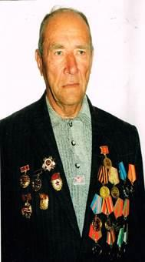
МЫ ПОМНИМ МЫ БЛАГОДАРИМ
Алексеев Аркадий Васильевич
Дата рождения - 24 августа 1926 года
Место рождения - д. Ермолинка
Смоленской области
На фронте с 19 лет
Призван на фронт Смоленским полевым военкоматом. Воевал в составе 197-го армейского запасного стрелкового полка 50-ой гвардейской стрелковой дивизии. Звание: рядовой. Звание: рядовой.
Участвовал во взятии Берлина.
Демобилизован в мае 1945 года. В г.Нефтеюганске жил и работал с 1968 года. Награды: орден Отечественной войны 2 степени, медали «За взятие Берлина», «За победу над Германией в Великой Отечественной войне 1941-1945 г.г.», юбилейные медали, орден Трудового Красного Знамени, медаль «За освоение недр и развитие нефтегазового комплекса Западной Сибири».
#НефтеюганскАрхивИсторияПамять

Slide 3
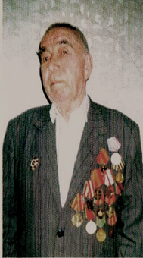
МЫ ПОМНИМ МЫ БЛАГОДАРИМ
Азаматов
Шавкат
Абуталиевич
1926 года рождения
Айнулин
Юсуп Хамидулович
Дата рождения:
1 сентября 1912 года
Призван на фронт в 1941 году Дубровинским военкоматом Тюменской области. Воевал на Ленинградском фронте в составе 41-го стрелкового полка. Был тяжело ранен. Рядовой Награды: орден Отечественной войны I степени, медаль «За победу над Германией в Великой Отечественной войне 1941-1945 гг,», юбилейные медали.
Призван на фронт в ноябре 1943 года Тюменским райвоенкоматом. Воевал на Прибалтийском фронте в составе 320-го стрелкового полка. Был ранен. Демобилизован в августе 1944 года. Рядовой. Награды: орден Отечественной войны II степени, медали «За победу над Германией в Великой Отечественной войне 1941-1945 г.г.», юбилейные медали.
#НефтеюганскАрхивИсторияПамять

Slide 4
МЫ ПОМНИМ МЫ БЛАГОДАРИМ
Акимов Владимир Семенович
Дата рождения
6 августа 1925 года.
На фронте с 18 лет
Акуляшин
Михаил Антонович
Воевал на Дальневосточном фронте в составе 156-го запасного стрелкового полка 25-й армии.
Минометчик. Звание: рядовой.
В г. Нефтеюганске жил и работал в Мамонтовском управлении технологическим транспортом № 1 шофером с 1970 года.
Награды: медали «За освобождение Кореи», «За победу над Японией», юбилейные медали.
Призван на фронт в 1943 году. Воевал на Прибалтийском фронте в составе автотранспортного полка. Дошел до Берлина. Был ранен.
Демобилизован в 1946 году.
Звание: старшина Награды: орден Отечественной войны II степени, медаль «За отвагу», юбилейные медали.
#НефтеюганскАрхивИсторияПамять

Slide 5
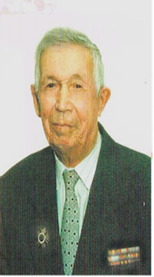
МЫ ПОМНИМ МЫ БЛАГОДАРИМ
Аминов Амин Хабиевич
1915 года рождения
Призван: в 1941 году Дубровинским райвоенкоматом Тюменской области.
Воевал на Западном фронте. Участвовал в войне с Финляндией,
в освобождении Румынии, Венгрии, Австрии. Был ранен.
Демобилизован в 1945 году.
Звание: старшина. Награды: орден Отечественной войны II степени, юбилейные медали.
.
#НефтеюганскАрхивИсторияПамять

Slide 6
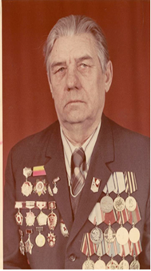
МЫ ПОМНИМ МЫ БЛАГОДАРИМ
Балабаев Николай Андреевич
Дата рождения – 12 декабря 1924 года
На фронте с 18 лет
Воевал на 4-м Украинском фронте в составе стрелкового полка; на Северо-Кавказском фронте в составе Таманской дивизии 395-го стрелкового батальона. Прошел с боями от Кавказа до г. Санок, где был тяжело ранен. Весть о Победе застала в госпитале. В г. Нефтеюганске жил и работал с 1962 года.
Награды: орден Отечественной войны I и II степеней, медали: «За отвагу», «За оборону Кавказа», «За победу над Германией в Великой Отечественной войне 1941- 1945 г.г.», юбилейные медали.
Из воспоминаний Н.А.Балабаева: «Саперный взвод, которым командо­вал, прошел путь от предгорий Кавка­за до Польши, через города Махачкала, Нальчик, Моздок, Армавир, Белая Цер­ковь, Галич, Житомир, Бердичев, Киев, Дрогобыч, Ивано-Франковск. Приходи­лось ставить мины на пути фашистских танков, разминировать немецкие мины, чтобы могла пройти пехота и техника наших войск, взрывать мосты и железно­дорожные пути, отсекая дорогу для вра­жеских эшелонов. На подручных средствах преодолевал Терек, Миус, Дон, Северный Донец, Днепр, Буг, Прут, Сиреть, Сан.
Несколько раз приходилось участвовать в разведыватель­ных операциях, брать «языка». При выполнении одного такого задания был тя­жело ранен и из­вестие о Победе меня застало в госпитале. Имею боевые награды «За отвагу», «За оборону Кавказа» и другие».
#НефтеюганскАрхивИсторияПамять

Slide 7
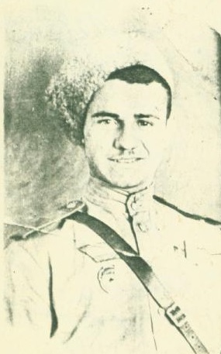
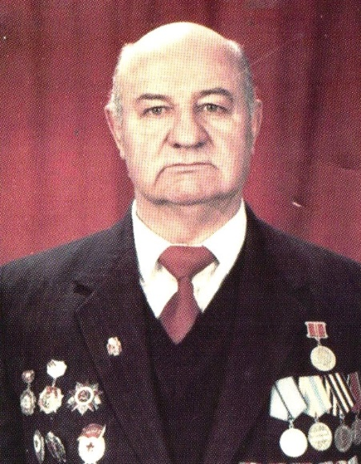
МЫ ПОМНИМ МЫ БЛАГОДАРИМ
Волков Анатолий Павлович
Дата рождения - 29 июня 1927 года
Место рождения - с Царицын Кут
Запорожской области
На фронте с 14 лет
14 сентября 1941 года записался добровольцем на фронт. Свой боевой путь начал в Харькове на Центральном фронте в 108 гвардейской стрелковой дивизии 311 гвардейского стрелкового полка полковым разведчиком. За годы войны был трижды ранен: 1941 год,1943 год, 1945 год. . После ранений возвращался и продолжал воевать в составе родного полка. В августе 1943 года ему присвоили звания сержанта, Анатолию тогда было 16 лет. Боевой путь А. П. Волкова прошел по территории Украины, далее - Румыния, Болгария, Югославия. Демобилизован сержант А.П.Волков в 1946 году после излечения в госпитале города Веспрем по состоянию здоровья инвалидом 2 группы.
Из воспоминаний А.П.Волкова: Ему было 19 лет.
«Командир полка дал задание: как только мы продвинемся вглубь на 50 метров – дать три ракеты, чтоб наша артиллерия нанесла огонь по немцам. Задание мы выполнили – сигнальные ракеты были выпущены. Когда правый берег и деревня Эрчи были взяты нашими войсками, меня позвали к командиру, а он не поверил своим глазам, ведь из 32 человек с нашего понтона, осталось в живых только трое. Он обнял меня и тихо произнёс: «Сынок, спасибо!» Я чувствовал, что он сдерживает слезы. Мне тогда было 17 лет. Командир подозвал к себе адъютанта, снял с его кителя орден Красной Звезды и прикрепил его мне на гимнастерку. В эту минуту у меня на глазах появились слезы»
#НефтеюганскАрхивИсторияПамять

Slide 8
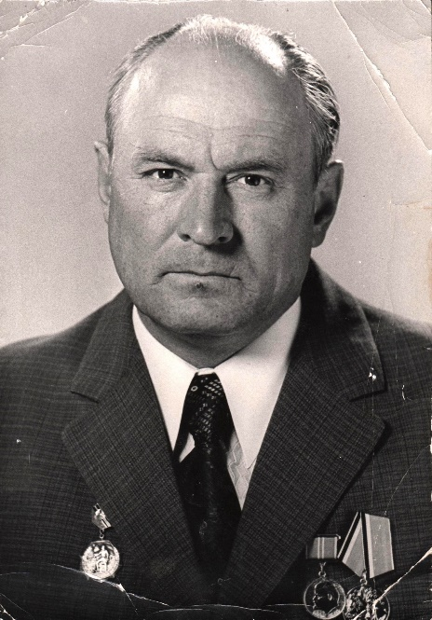
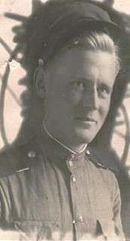
МЫ ПОМНИМ МЫ БЛАГОДАРИМ
Головин Константин Ильич
Дата рождения - 3 июня 1922 года
Место рождения - с. Битки
Новосибирской области
На фронте с 20 лет
Ушел Головин на фронт добровольцем в феврале 1943 года.
Воевал на Ленинградском фронте в составе 39-го отдельного Сибирского батальона. В одном из боев получил тяжелую контузию, потерял слух. После лечения слух восстановился частично, но Головина не комиссовали, а перевели в военное училище для подготовки молодых военнослужащих и сопровождения их на фронт. Службу продолжил до начала 1947 года. Демобилизован в звании старшего сержанта.
Награжден медалью «За отвагу», юбилейными наградами
«С февраля 1943 по 9 янв.1947 г. (так в документе) находился в рядах РККА (рабоче-крестьянской Красной Армии)», - так записано в трудовой книжке Константина Ильича.
Его дочь Надежда Константиновна Эскина рассказывает: «Папа не любил говорить о том времени. Лишь однажды обмолвился, какая тяжесть была на душе, когда он сопровождал ребят на войну. Они веселились, шутили, а он, потерявший в боях многих однополчан, с горечью думал: «В какое пекло я вас везу! Кому из вас удастся выжить?»
#НефтеюганскАрхивИсторияПамять

Slide 9
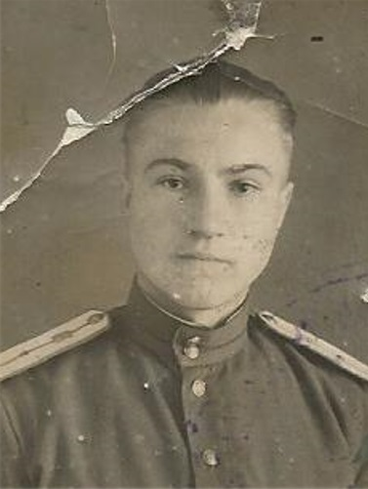
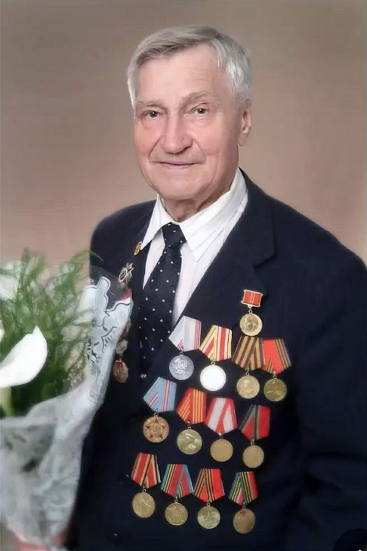
МЫ ПОМНИМ МЫ БЛАГОДАРИМ
Ивасенко Анатолий Антонович
Дата рождения - 9 августа 1925 года
Место рождения – д. Дубровка
Омской области
На фронте с 17 лет
В декабре 1942 года, досрочно сдав экзамены по основным школьным предметам, ушёл добровольцем на фронт. Командир взвода
48-го отдельного автомобильного полка Ставки Верховного Главного Командования, командир взвода 46-го автомобильного полка 6-й бригады 3-го Забайкальского фронта в боях с японцами на Дальнем Востоке.
Награды: медали «За боевые заслуги», «За победу над Германией» , «За победу над Японией», орден Отечественной войны 2 степени, медаль Жукова, медаль Александра Невского. Демобилизован в сентябре 1945 года в звании младшего лейтенанта.
Из воспоминаний Анатолия Антоновича Ивасенко: « Японцы были очень опасным противником . Вступать с ними в рукопашный бой – нечего было и думать. Маленькие, коренастые, они знали такие приемы единоборств, которые приводили к мгновенной смерти. Дадут раз по шее, голова отлетает. Подпускали их не ближе, чем на 30 метров и потом открывали огонь».
#НефтеюганскАрхивИсторияПамять

Slide 10
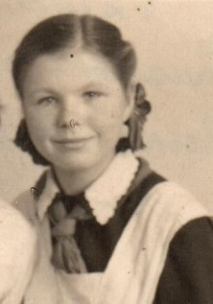
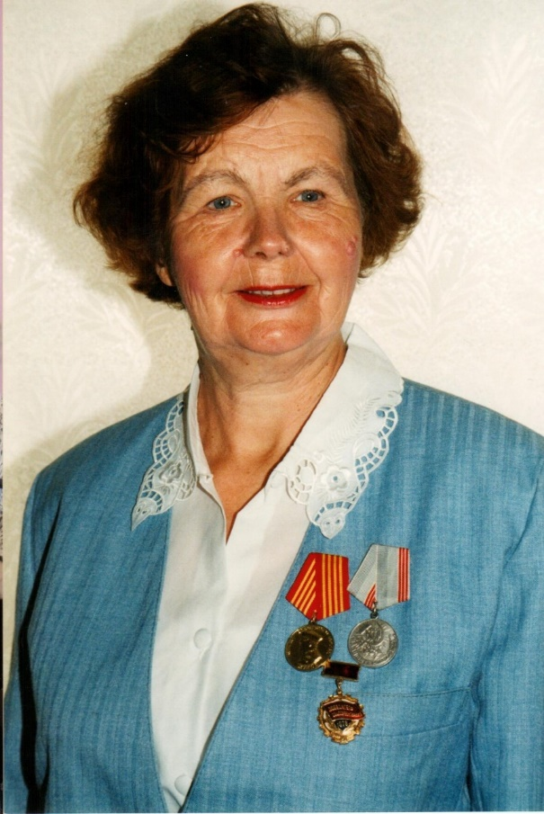
МЫ ПОМНИМ МЫ БЛАГОДАРИМ
Ипполитова Нина Ивановна
Из воспоминаний: «В оккупации жить было не только тяжело, но и очень страшно. Зимы стояли холодные, на улицу почти не выходили. Родительский дом разбомбило, семья перебралась жить в соседский погреб, где они, обустроившись, прожили 2 года. Жили впроголодь, от недоедания тело детей распухало, на ногах появлялись раны, которые не долго заживали. В погребе было сыро, негде было помыться, поэтому мама коротко стригла волосы и бантики Ниночке никто не дарил. Так она отметила свое 9-е день рождение и 10-е…
Однажды немецкие солдаты постучали в погреб, где жили Ясько. Нина Ивановна вспоминает: «Они стали нас звать, чтобы мы шли на площадь и говорили, что наш отец коммунист и нас всех надо расстрелять». Маревьяна Александровна пошла с детьми на казнь. Но семью спас полицай, местный житель, который служил у немцев. Он сказал, что донос был неверный и, на самом деле, это семья богатых раскулаченных крестьян. А так как они недавно, перед самой войной приехали в город, их мало кто знал, и немцы поверили. Так и выходило, что кто-то из соседей был предателем и написал донос, а семью спас полицай, другой местный житель.
За два года жизни в оккупации дважды семья направлялась на гибель, и каждый раз какие-то силы отводили беду от них. Но не от всех. Вскоре пришла в семью страшная весть: 14 марта 1943 года немецкие каратели сожгли все село за помощь партизанам. Одним из погибших был младший брат Ниночки, Евгений Иванович Ясько, 1937 года рождения, 6-ти лет отроду…».
#НефтеюганскАрхивИсторияПамять

Slide 11
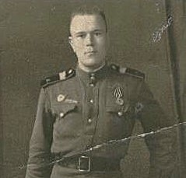
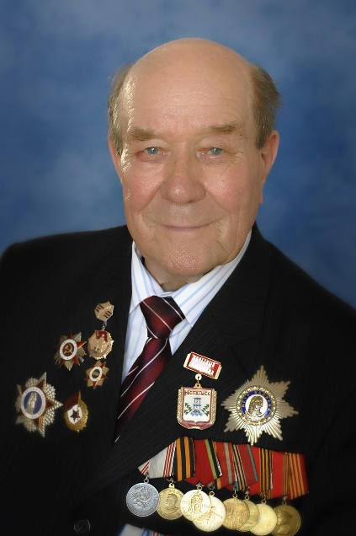
МЫ ПОМНИМ МЫ БЛАГОДАРИМ
Кузнецов Петр Васильевич
Дата рождения - 8 августа 1924 года
Место рождения - с. Елань
Тюменской области
На фронте с 18 лет
Воевал на Западном фронте в составе 758-го стрелкового полка 88-й курсантской стрелковой дивизии - командиром отделения полковой роты автоматчиков.
Принимал участие в боях под Ржевом, где 13 августа 1942 года был тяжело
ранен и до июля 1943 года находился на излечении в госпитале.
В конце января 1943 года Петра Васильевича признали годным к нестроевой службе. Служил при госпитале в г. Каменск-Уральский Свердловской области, а в июле его направили на учебу в отдельную учебную бригаду, которая располагалась в Ялуторовске. Бригада со временем преобразовалась в дивизию и в 1944 году передислоцировалась на Украину в г. Николаев, где Петр Васильевич и встретил весть о Победе. Демобилизован в 1946 году. Председатель городского Совета ветеранов войны и труда в 2001-2014 годы
«Не было для меня ничего выше и святее боевого братства с его простыми законами: помочь, научить, подбодрить,… Делились последним бинтом, хлебом, патроном. Любой ощущал эту высшую меру дружбы и человечности, дороже которой ничего у нас не было... Вернуться домой я тогда не надеялся. С самого начала мое настроение было именно таким, жертвенным и чистым: жизнь за Родину! А на фронте еще я понял, что это на самом деле так и другой судьбы у меня не будет, обратной дороги без Победы нет» (Из воспоминаний П.В.Кузнецова).
#НефтеюганскАрхивИсторияПамять

Slide 12
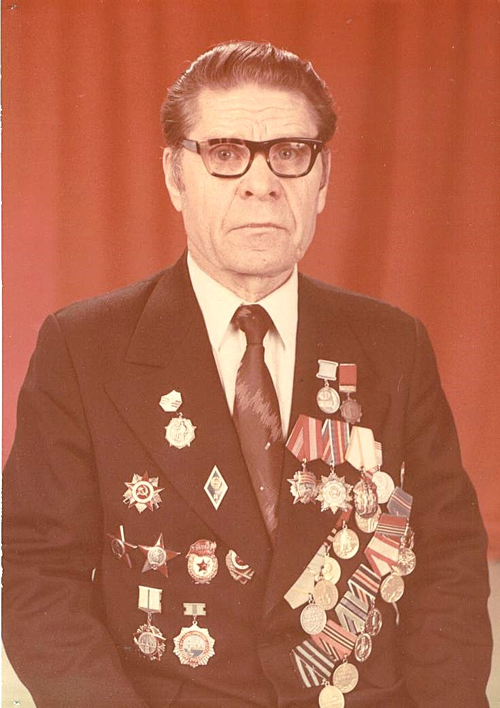
МЫ ПОМНИМ МЫ БЛАГОДАРИМ
Мальчиков Александр Кузьмич
Дата рождения - 1924 год
Место рождения - с. Васильевка Ворошиловского района Сталинградской области д. Медянка Тобольского района Тюменской области
На фронте с 18 лет
Воевал на Волховском, Ленинградском фронтах. Участвовал в боях на участке Шлиссельбургско-Синявинского рубежа немецкой обороны, считавшегося неприступным, из-за большой обводненности Синявинских болот. Прошел с боями через шесть фронтов, был одним из защитников Ленинграда, участвовал во взятии Кенигсберга, Варшавы, Берлина. Был дважды ранен и дважды контужен. Демобилизован в 1945 году. С 1985 по 1991 гг. являлся председателем городского Совета ветеранов войны и труда. Награды: орден Отечественной войны I степени, два ордена Красной Звезды, медали «За боевые заслуги», «За оборону Ленинграда», «За взятие Берлина», три благодарности от Верховного Главнокомандующего И.В.Сталина.
Был вторым председателнм городского Совета ветеранов войны и труда в 1986-1991 годы
Из интервью А.К.Мальчикова: «История не знает подвига, подобного тому, который совершили ленинградцы, а вместе с ними весь советский народ при обороне блокированного города. Вступив в декабре 1942 года в тяжелые бои с отборными вражескими полками, большинство которых были моторизироваными, наш артиллерийско-гаубичный полк принял участие в прорыве блокады. Вместе со мной на этом же участке воевал и мой старший брат, Петр, он погиб»
#НефтеюганскАрхивИсторияПамять

Slide 13
МЫ ПОМНИМ МЫ БЛАГОДАРИМ
Назаров Сергей Гайозович
Дата рождения - 29 мая 1919 года
Место рождения - г.Тбилисси
На фронтах Великой Отечественной войны с 23 лет
В июне 1942 года, в звании старшего лейтенанта был направлен в действующую армию на фронт в должности помощника начальника оперативного отдела штаба 13-ой армии, уже имея опыт участия в боевых действиях на Халхин-Голе. Воевал на Брянском, Центральном, 1-м Украинском фронтах. Боевое крещение принял на Курской дуге. Форсировал Днепр, освобождал Правобережную Украину, участвовал в Польше в боях на Сандомирском плацдарме, затем – Берлинская и Пражская наступательные операции. В июне 1944 года присвоено звание майор, по окончании войны, в составе 13-й армии возвратился на Родину. Демобилизован в сентябре 1956 года. в звании подполковника.
Основатель в 1974 году городского Совета ветеранов войны и труда
Награды: ордена Отечественной войны I и II степени, два ордена Красной Звезды, орден Боевого Красного Знамени, медали «За боевые заслуги», «За освобождение Праги», «За взятие Берлина, «За Победу над Германией в Великой Отечественной войне 1941- 1945 г.г.».
#НефтеюганскАрхивИсторияПамять

Slide 14
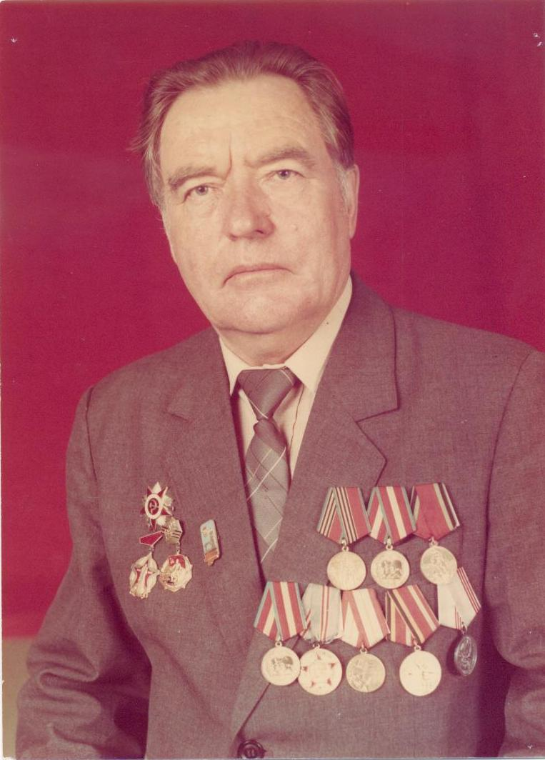
МЫ ПОМНИМ МЫ БЛАГОДАРИМ
Отдатчиков Николай Сергеевич
Дата рождения – 16 декабря 1925
Место рождения - с. Северное
Оренбургской области
На фронте с 18 лет
Воевал с 19.12.1943 на 2-м Белорусском фронте. Участвовал в боях под г. Вязьмы, в освобождении городов Смоленска, Минска, Гродно, форсировал реки Неман, Вислу и Одер. Демобилизован в ноябре 1946 года. В городе Нефтеюганске жил и работал с 1966 года. Награды: ордена Отечественной войны I, II и III степеней, медали: «За отвагу», «За боевые заслуги», «За взятие Кенигсберга», «За победу над Германией в Великой Отечественной войне 1941- 1945 г.г.», юбилейные медали.
Из воспоминаний Отдатчикова Николая Сергеевича:
«В январе 1943 года меня мобилизова­ли. Попал под Уфу, а затем в Чебаркуль
в 4-й учебный артиллерийский полк, от­туда в марте отправили на маневры в Сталинград, который в это время уже освободили. В мае 1943 года оказался в Москве. Здесь нас обмундировали, выдали оружие, сформировали в 468-й артиллерийский полк. Направили сразу под Москву, но, не доехав до Вязьмы, нас начали бомбить. Боевое крещение получил под Вязьмой. В этом бою я командовал отделением. За эти бои получил свою первую награду - медаль «За отвагу».
#НефтеюганскАрхивИсторияПамять

Slide 15
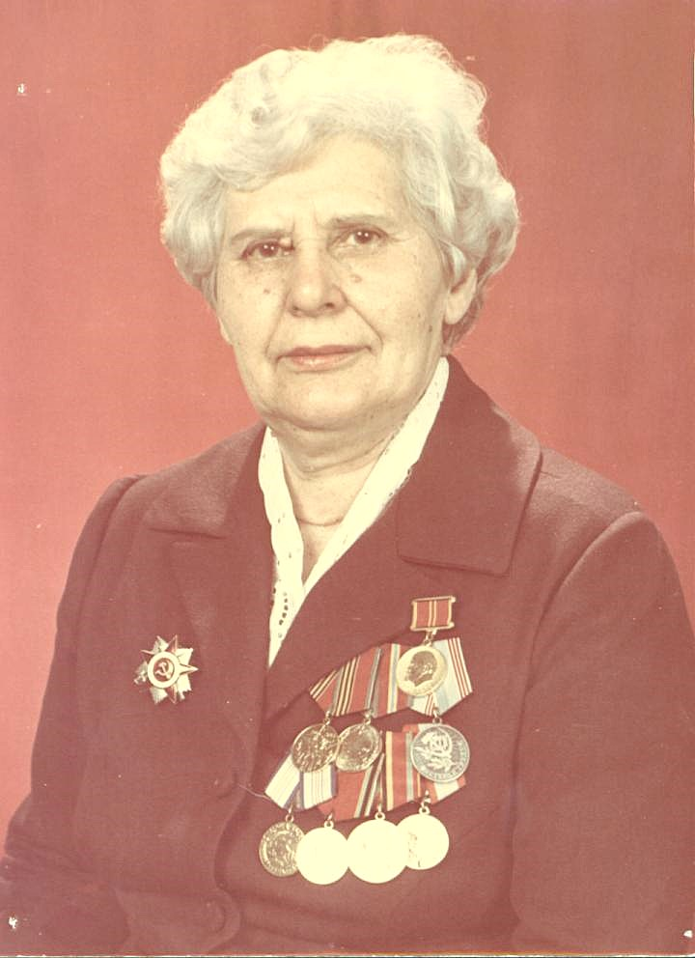
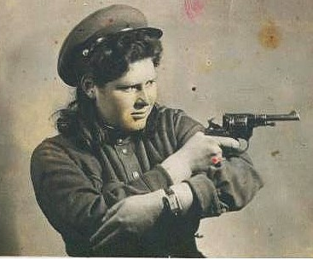
МЫ ПОМНИМ МЫ БЛАГОДАРИМ
Павленко Жанна Петровна
Дата рождения - 22 апреля 1925 года
Место рождения - с. Васильевка Ворошиловского района Сталинградской области
На фронте с 17 лет
С мая 1942 года– стрелок 180-го запасного стрелкового полка, позже - санинструктор, делопроизводитель санитарного отдела при штабе 18-й десантной армии.
Боевой путь прошла в составе 1-й и 2-й Украинских фронтов, Северо-Кавказского фронта. Участвовала в освобождении Украины, Прикарпатья, Польши, Венгрии.
Награды: орден Отечественной войны II степени, медали «За оборону Кавказа», «За победу над Германией в Великой отечественной войне 1941-1945 г.г.», юбилейные медали
Из интервью Жанны Петровны Павленко корреспонденту газеты «Нефтеюганский рабочий» от 7 мая 1983 года: «Хотя мне самой-то было лишь семнадцать, но я уже столько раненых на своих руках держала, стольких выхаживала, что выработалось «шестое» чувство, угадывала уже по виду поступившего в наш пункт, настолько серьезную метину оставила на человеке война».
#НефтеюганскАрхивИсторияПамять

Slide 16
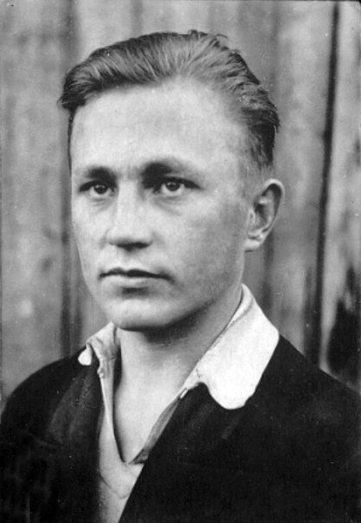
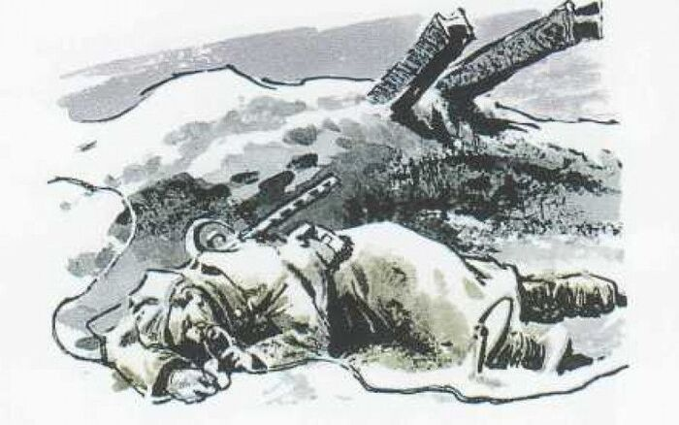
МЫ ПОМНИМ МЫ БЛАГОДАРИМ
Путилов Матей Мефодьевич
Дата рождения – 14 августа 1923 года
Место рождения - д. Ильинка
Тюменской области
На фронте с 18 лет
На фронт призван в марте 1942 года. Воевал в составе дивизии, в 339-м стрелковом полку на должности командира отделения связи.
В октябре 1942 года 308-я стрелковая дивизия вела бои в районе рабочего посёлка «Баррикады» близ Сталинграда.
В течение месяца он устранил сотни повреждений на линии связи.
25 октября 1942 года произошёл обрыв связи и В.К.Дятленко, начальник штаба 339-го гвардейского полка, приказал командиру отделения связи сержанту Матвею Путилову исправить повреждение. Две предыдущие безуспешные попытки восстановить связь закончились гибелью связистов.
Матвей немедленно приступил к выполнению задачи. Под шквалистым огнем противника сначала осколком мины его ранило в плечо. Превозмогая боль, Путилов дополз до места обрыва провода, но был вторично ранен: ему раздробило руку. Теряя сознание и не имея возможности действовать руками, он сжал концы проводов зубами, пустив ток по телу.
Восстановив связь, М.М. Путилов умер с зажатыми в зубах концами телефонных проводов
#НефтеюганскАрхивИсторияПамять

Slide 17
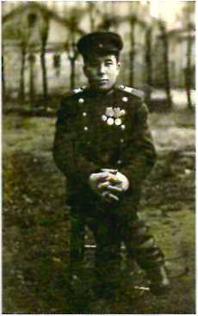
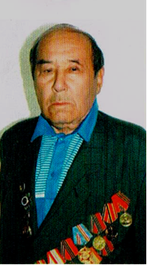
МЫ ПОМНИМ МЫ БЛАГОДАРИМ
Юлтанов Юлтан Каримович
Дата рождения - 22 сентября 1926 года
Место рождения - Вагайский район Тюменской области
На фронте с 17 лет
Воевал на 3-м Белорусском фронте в составе 105-го стрелкового полка минометчиком. С боями дошел до Восточной Пруссии.
Звание: младший лейтенант, стрелок. Демобилизован в сентябре 1945 года. В г.Нефтеюганске жил и работал с 1972 года.
Награды: орден Отечественной войны II степени, медаль «За победу над Германией в Великой Отечественной войне 1941-1945 гг.»,
юбилейные медали.
Из воспоминаний Юлтанова Юлтана Каримовича : «Освобождал Минск, Борисово,
Гродно, Слонино. При освобождении г. Могилева, на реке Березина был контужен. Воевал на тер­ритории Восточ­ной Пруссии, там встретил долго­жданную Победу.
После войны слу­жил в Латвии в составе 135-го стрелкового полка НКВД. Участвовал в борьбе против бандитов, служив­ших захватчикам и проводивших антисоветскую пропаганду».
#НефтеюганскАрхивИсторияПамять

Slide 18
МЫ ПОМНИМ МЫ БЛАГОДАРИМ
Поэзия войны
Марина Оборина. 27 миллионов
27 миллионов Поглотила война, Похоронками вдовам Их вернула она. Матерям безутешным И подругам любимым, Детям вмиг повзрослевшим, Всем скорбящим, родимым. Сквозь пространство и время Предо мною встает, То, тяжелое бремя - Сорок первый тот год. Дым зловещих пожарищ И немецкая речь, И зов сердца: - "Товарищ! Землю надо сберечь".
Сколько горя и боли Приносила война, Но, сквозь слезы и скорби Поднялась вся страна. И врагов ненавистных Удалось все ж согнуть, Только вот, тех, погибших Нам никак не вернуть. 27 миллионов Поглотила война, 27 миллионов Потеряла страна. Любим, помним, скорбим мы Через слезы отчаяния - Эту память почтим мы Все минутой молчания.
#НефтеюганскАрхивИсторияПамять

Slide 19
МЫ ПОМНИМ МЫ БЛАГОДАРИМ
Поэзия войны
Юрий Хабаров. ОБЕЛИСКИ
Там, где царствуют ветер, вода и холодный гранит,
Там, где ягель нетоптаный хрупок и пепельно сед,
Преклоним на минуту колени у мраморных плит,
К обелискам положим тюльпанов неброский букет,
И еще раз вчитаемся медленно в их имена,
Тех, чьей кровью земля наша Кольская обагрена,
И еще раз прошепчем: «Будь проклята ты, о, война!»
И еще раз осушим жестяные кружки до дна!
Давай не будем говорить ненужных слов,
Давай послушаем немного тишину!
Хватило б грохота на несколько веков
Бомб, разорвавшихся в прошедшую войну,
И вышла Лица бы из мшистых берегов,
Когда б впадали в неё слезы матерей
Зеленых, неокрепших пареньков,
Шагнувших смело под прицелы егерей!
Их надеждам и чаяньям вышел безвременно срок,
В жизни их в одночасье случился закат и рассвет,
Каждый третий безмолвно уткнулся лицом в мягкий мох,
Каждый первый унёс на висках этот ягельный цвет!
Так внезапно они оказались у крайней черты,
Им при жизни едва ли успело хватить красоты,
И поэтому к ним мы сегодня приносим цветы
В цвет горящей на маковке стелы священной звезды!
Пролетели года над планетой, десятки еще пролетят…
Верю я, звездам алым над тундрой без срока светить!
Если только земляне не бросятся в ядерный ад,
Наши внуки сюда будут также цветы приносить!
И, возможно, разгладят года сеть окопных морщин,
Не уйдет из сердец боль и скорбь этих страшных долин…
Так помянем же павших, но, в силу известных причин,
Мы не будем палить из орудий, а так, помолчим!
#НефтеюганскАрхивИсторияПамять

Slide 20
МЫ ПОМНИМ МЫ БЛАГОДАРИМ
Поэзия войны
Минута молчанья.
Есть такая традиция давняя, Чтобы Памяти не умереть, Мы о павших в скорбном молчании На минуту должны замереть. Ведь война – жница страшная, подлая, Если жнет, то не остановить! И ложатся снопы миллионные. Двадцать семь…как такое забыть? Математики – люди упрямые, Очень точно умеют считать: Если КАЖДОГО вспомнить минутой молчания, Мы полвека должны молчать.
Лариса Ворожбицкая.
Нефтеюганск. 2024 год
#НефтеюганскАрхивИсторияПамять
Спасибо за внимание

